Slide 1
9 تا کلاس کاربری پرسونا 1 ارتباط با نمایندگان کاربر 3 تا قهرمان محصول 11 تا نماینده کاربر 2 تا حل تضاد 1

Slide 2


Slide 3
فهرست مطالب
کلاس های کاربری
پرسوناهای کاربر
ارتباط با نمایندگان کاربران
قهرمان محصول
نمایندگی کاربر در پروژه های چابک
حل و فصل نیازمندی‌های متضاد

Slide 4
مقدمه
حل تضاد
نمایندگی کاربر در پروژه های چابک
قهرمان محصول
ارتباط با نمایندگان کاربر
پرسونای کاربر
کلاسهای کاربری
مقدمه
مهمترین فاکتور در ارائه یک نرم افزار عالی:
مشارکت مشتری
ایجاد این مشارکت برعهده تحلیلگر کسب و کار و مدیر پروژه است .
لازمه موفقیت در نیازمندی های نرم افزار و توسعه نرم افزار:
رساندن صدای کاربران به گوش توسعه دهنده
اقدامات لازم برای رساندن صدای کاربران به گوش توسعه دهنده :
تعیین کلاس های کاربری مختلف برای محصول
انتخاب افرادی به عنوان نماینده هر کلاس از کاربران و سایر ذی نفعان و همکاری با آنها
توافق در مورد نیازمندی های ذی نفعان
یادآوری: مشارکت مشتریان بهترین راه حل برای مسئله شکاف انتظاری است .

Slide 5

کلاس های کاربری
حل تضاد
نمایندگی کاربر در پروژه های چابک
قهرمان محصول
ارتباط با نمایندگان کاربر
پرسونای کاربر
کلاسهای کاربری
مقدمه
در یک پروژه نرم افزاری :
کاربران مختلف به یک گروه یکپارچه با ویژگی ها و نيازهاي مشابه منتهي نمي‌شوند.
يك محصول ممكن است براي كاربران مختلف با انتظارات و اهداف مختلف جذاب باشد .
در فرايند مهندسي نيازمندي ها مدت زماني بايد صرف شناخت كلاس هاي كاربري مخلتف شود.
کاربر را نباید به صورت یک فرد منفرد در نظر گرفت

Slide 6
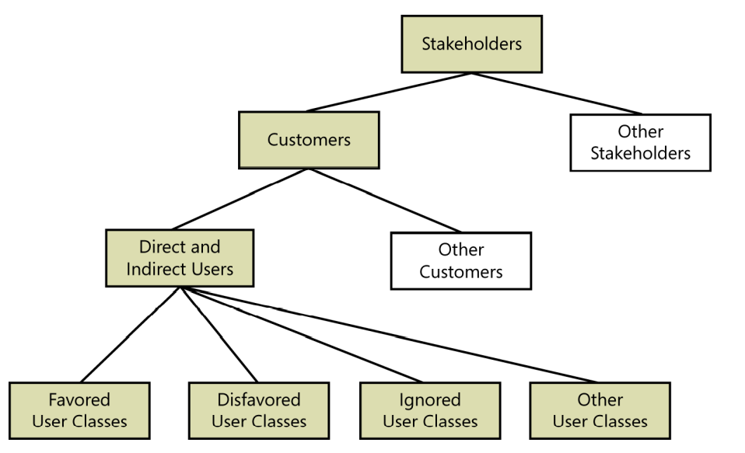
طبقه‌بندی کلاس کاربران
حل تضاد
نمایندگی کاربر در پروژه های چابک
قهرمان محصول
ارتباط با نمایندگان کاربر
پرسونای کاربر
کلاسهای کاربری
مقدمه
يك كلاس كاربري زير مجموعه اي از كاربران محصول است
كه آن نيز زيرمجموعه اي از مشتريان محصول است
كه آن نيز زير مجموعه اي از ذي نفعان است .
یک کاربر می‌تواند همزمان عضو چند کلاس کاربری باشد .

Slide 7
طبقه بندي كلاس كاربران. . .
حل تضاد
نمایندگی کاربر در پروژه های چابک
قهرمان محصول
ارتباط با نمایندگان کاربر
پرسونای کاربر
کلاسهای کاربری
مقدمه
کاربران براساس تفاوت های زیر به کلاس های کاربری مختلف تقسیم می شوند :
رتبه بندي و سطح دسترسي امنيتي
كارهايي انجام شده در هنگام عملیات تجاری با سیستم
امکانات مورد استفاده آنها
تعداد دفعات استفاده از سیستم
تجربه حوزه كاربرد سيستم و ميزان تخصص آن ها در استفاده از سيستم هاي كامپيوتري
پلتفرم مورد استفاده كاربران
زبان مادري آن ها
نحوه ارتباط آنها با سيستم چه به صورت مستقیم یا غیرمستقیم

Slide 8
نكاتي راجع به طبقه بندي كلاسهاي كاربري
حل تضاد
نمایندگی کاربر در پروژه های چابک
قهرمان محصول
ارتباط با نمایندگان کاربر
پرسونای کاربر
کلاسهای کاربری
مقدمه
نكات قابل توجه در هنگام طبقه بندي كلاس هاي كاربري :
فکر کردن در مورد کاری که کاربران با سیستم انجام می دهند
یک راه حل مناسب برای شناسایی کلاس های کاربری متفاوت است .
مثال:دريك سيستم آموزشي كارمند مالي و كارمند بخش آموزش استفاده هاي متفاوتي از سيستم انجام مي دهند .
اولیت دهي به نیازمندی های کلاس های کاربری که رضایت آن ها با دستیابی به اهداف پروژه همسو است
این کلاسهای کاربری نسبت به بقیه کلاسهای کاربری خاص تر هستند .
مثال: در يك نرم افزار حسابداری ، نیازمندی های افراد که در حوزه مدیریت مالی قرار دارند ، در الویت قرار دارد .
گروه بندی کاربران براساس موقعیت جغرافیایی و نوع سازمانی مشغول در آن مناسب شناسایی کلاس های کاربری نیست .
مثال: در سیستم بانکی تفاوتی بین یک صندوق دار در یک بانک بزرگ با صندوق دار یک موسسه مالی اعتباری کوچک نیست .

Slide 9
نكاتي راجع به طبقه بندي كلاسهاي كاربري . . .
حل تضاد
نمایندگی کاربر در پروژه های چابک
قهرمان محصول
ارتباط با نمایندگان کاربر
پرسونای کاربر
کلاسهای کاربری
مقدمه
نكات قابل توجه در هنگام طبقه بندي كلاس هاي كاربري (ادامه):
هر كلاس كاربري نيازهاي متفاوتي با هم دارند كه مبناي تقسيم بندي آنهاست .در بین این نیازها ممکن است همپوشانی وجود داشته باشد .
مثال: در سیستم بانکی عابر بانک و کارمند صندوق دار هر دو موجودی حساب مشتری را چک می‌کنند.
كلاس هاي كاربري متفاوت ممكن است انتظارات كيفي متفاوتي نيز داشته باشند.
مثال: در سیستم آموزشی کارمندان علاقه به کیفیت کارایی دارند در حالی که دانشجویان جدید الورود علاقه به رابط کاربری آسان دارند .
در هنگام فرایند نیازسنجی ، ذی نفعان را به کاربران نهایی سیستم محدود نکنید.
مثال: توسعه دهندگان سیستم شاید کارمندان نهایی سیستم نباشند ولی تجربه خوبی را در رابطه با کار با سیستم های نرم افزاری دارند .

Slide 10
ساير كلاس هاي كاربري
حل تضاد
نمایندگی کاربر در پروژه های چابک
قهرمان محصول
ارتباط با نمایندگان کاربر
پرسونای کاربر
کلاسهای کاربری
مقدمه
کلاس کاربران ناراضی
کاربرانی که به دلایل ایمنی و امنیتی مجاز به استفاده از سیستم نیستند.
مثال : هکرها که قصد دسترسی خارج از سطح دسترسی مجاز خود را دارند .
معمولا مکانیزم هایی برای جلوگیری از اقدامات غیر مجاز این کلاس کاربری به کاربرده می شود .
مثال: قفل کردن اکانت کاربری بعد از چند بار تلاش ناموفق ، سیستم تشخیص ربات و غیره
در ساخت محصول نباید این کلاس کاربری را نادیده گرفت بلکه محصول را باید متضاد با نیازهای آن‌ها ساخت .
کلاس کاربران غیر مستقیم
کلاس‌های کاربری وجود دارند که به طور غیر مستقیم با سیستم سر و کار دارند .
آنها خودشان به طور مستقیم از برنامه استفاده نمی کنند .
آنها از طریق برنامه های دیگر به خدمات و داده های برنامه دسترسی دارند .

Slide 11
سايرکلاس های کاربری . . .
حل تضاد
نمایندگی کاربر در پروژه های چابک
قهرمان محصول
ارتباط با نمایندگان کاربر
پرسونای کاربر
کلاسهای کاربری
مقدمه
کلاس کاربران غيرانساني
ضرورتي وجود ندارد كه كلاس‌هاي كاربري حتما انسان باشند .
آن‌ها ممكن عامل هاي نرم افزاري باشند كه يك سرويس را از طرف يك كاربر انساني انجام مي‌دهند .
مثال : ربات ها
طیف بسیار وسیع‌تری از نیازمندی ها به جزء نیازمندی هایی که از کلاس کاربران مستقیم و کلاس کاربران غیر مستقیم از سایر منابع نیازمندی ها در نظر بگیرید.
مثال:اگر اعضای تیم توسعه، کاربران نهایی سیستمی که می‌سازند نیستند ، اما به نظرات آنها در مورد نیازمندی های غیروظیفه‌مندی سیستم مانند کارایی، قابلیت تغییر، قابلیت حمل و استفاده مجدد نیاز است .
Notes:
نیازی نیست که کلاس های کاربری حتما انسان باشند . آن ها ممکن عامل های نرم افزاری باشند که یک سرویس را از طرف یک کاربر انسانی انجام میدهند به عنوان مثال ، بات ها . عامل های نرم ممکن است شبکه را برای اطلاعات درمورد کلاها و خدمات اسکن کنند ، فیدهای خبری سفارشی جمع آوری کنند ، امیل های دریفاتی شما را پردازش کنند یا دیتا ماینیگ انجام دهند . عامل های اینترنتی که وبسایت ها را برای آسیب پذیری ها یا ایجاد هرزنامه جستجو می کنند ، یک نمونه از رابطهای کاربری غیر انسانی هستند . اگر این دسته از کلاس‌های کاربری ناراضی را شناسایی کنید، ممکن است الزامات خاصی را نه برای رفع نیازهای آنها، بلکه برای خنثی کردن آنها مشخص کنید. برای مثال، ابزارهای وب‌سایتی مانند CAPTCHA که انسان بودن کاربر را تأیید می‌کنند، سعی می‌کنند چنین دسترسی مخربی را توسط «کاربرانی» که می‌خواهید از آن جلوگیری کنید، مسدود کنند.

Slide 12
شناسایی کلاس های کاربری
حل تضاد
نمایندگی کاربر در پروژه های چابک
قهرمان محصول
ارتباط با نمایندگان کاربر
پرسونای کاربر
کلاسهای کاربری
مقدمه
سیر شناسایی کلاس های کاربری:
كلاس هاي كاربري مختلف را از اوايل پروژه شناسايي كنيد.
بدين وسيله مي توانيد نيازمندي ها را از نمايندگان هر يك از كلاس ها بدست بياوريد.
يك تكنيك كاربردي در اين زمینه الگوی گسترش و انقباض است .
از اسپانسر پروژه شروع کنید که چه انتظاری از سیستم دارد .
هر تعداد از کلاس های کاربری را که در دسترسی دارید طوفان فکری کنید .
کلاس‌های کاربری با نیازهای مشابه را فشرده کرده و به عنوان یک کلاس کاربری تقسیم بندی کنید .

Slide 13
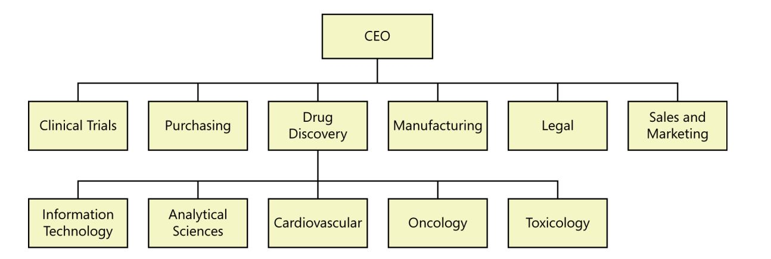
کلاس های کاربری . . .
حل تضاد
نمایندگی کاربر در پروژه های چابک
قهرمان محصول
ارتباط با نمایندگان کاربر
پرسونای کاربر
کلاسهای کاربری
مقدمه
شناسایی کلاس‌های کاربری . . .

Slide 14
شناسایی کلاس های کاربری. . .
حل تضاد
نمایندگی کاربر در پروژه های چابک
قهرمان محصول
ارتباط با نمایندگان کاربر
پرسونای کاربر
کلاسهای کاربری
مقدمه
مدل های تحلیلی مختلف به شما کمک می ‌کنند تا کلاس های کاربری را بهتر شناسایی کنید .
موجودیت‌های خارجی که موجود در خارج از سیستم و توسط کانتکست دیاگرام نمایش داده می‌شوند کاندیدای کلاس های کاربری هستند .
نمودار سازمانی شرکتی همچنین می‌تواند به شما در کشف کاربران بالقوه و سایر ذی نفعان کمک کند .
هنگام انجام تجزیه و تحلیل ذینفعان وکاربران ، نمودار سازمانی را مطالعه کنید تا به دنبال موارد زیر باشید:
دپارتمان های شرکت داشته در پروسه کسب‌و‌کار.
دپارتمان‌های موثر بر پروسه کسب‌وکار
بخش‌ها یا نام‌ نقشهایی دارای کاربران مستقیم یا غیرمستقیم
کلاس های کاربری در برگیرنده چندین بخش
بخش های در رابطه با ذینفعان خارج از شرکت

Slide 15
پرسونای کاربری
حل تضاد
نمایندگی کاربر در پروژه های چابک
قهرمان محصول
ارتباط با نمایندگان کاربر
پرسونای کاربر
کلاسهای کاربری
مقدمه
پرسونا شرحی از یک یک فرد فرضی و عمومی که شبیه سازی از یک نماینده کلاس کاربری است .
پرسونا که به عنوان جایگاهی برای گروهی از کاربران با ویژگی ها و نیازهای مشابه عمل می‌کند .
گاهی تحلیلگر کسب‌و‌کار، به نماینده کلاس کاربری واقعی دسترسی ندارد .
در این حالت تحلیگر کسب و کار به جای توقف پیشرفت پروژه ، می‌تواند به طور موقت از یک پرسونا به عنوان کاربر فرضی استفاده کند .
تا زمان پیدا کردن یک نماینده کاربری واقعی ، تحلیلگر می‌تواند نیازهای اولیه را از پرسونا استخراج کند .
پروسناهایی که ایجاد می شوند باید براساس تحقیقات بازار ، جمعیت‌شناختی و قوم نگاری نماینده یک کلاس کاربری باشند .

Slide 16
ارتباط با نمایندگان کاربر
حل تضاد
نمایندگی کاربر در پروژه های چابک
قهرمان محصول
ارتباط با نمایندگان کاربر
پرسونای کاربر
کلاسهای کاربری
مقدمه
هرنوع پروژه ای به نماینده کاربری مناسبی احتیاج دارد تا صداي كاربران را به گوش برساند .
اين نمايندگان بايد در كل پروسه توليد نرم افزار حضور داشته باشند.
به جای قرار دادن خود در جایگاه کاربران واقعی و حدث زدن نیازهای آنها، از کاربران واقعی استفاده کنید .
براي اينكار مي‌شود گروه‌های متمرکزی از کاربران فعلی سازمان یا رقبا را تشکیل داده و از آنها استفاده کرد .
این کاربران را باید طیفی از کاربران با تجربه و هم چنین تازه کار تشکیل دهد.
گروه متمرکز بهتر است شامل پذیرندگان اولیه یا متفکران آسمان آبی نباشد.
Notes:
Every kind of project—corporate information systems, commercial applications, embedded systems, websites, contracted software—needs suitable representatives to provide the voice of the user. These users should be involved throughout the development life cycle, not just in an isolated requirements phase at the beginning of the project. Each user class needs someone to speak for it
هر نوع پروژه ای- شرکت های اطلاع رسانی حقوقی، نرم افزار های تجاری ، امبدد سیستم ها ، وب سایت ها، نرم افزار های قراردادی – به نماینده مناسبی احتایج داند تا صدای کاربر را به اطلاع برساند این کاربران باید در طول چرخه عمر توسعه شرکت داشته باشند ، نه فقط در یک فاز بسته نیازمندی در آغاز پروژه . هر کلاس کاربری به شخصی نیاز دارد تا از طرفش صحبت کند .

Slide 17
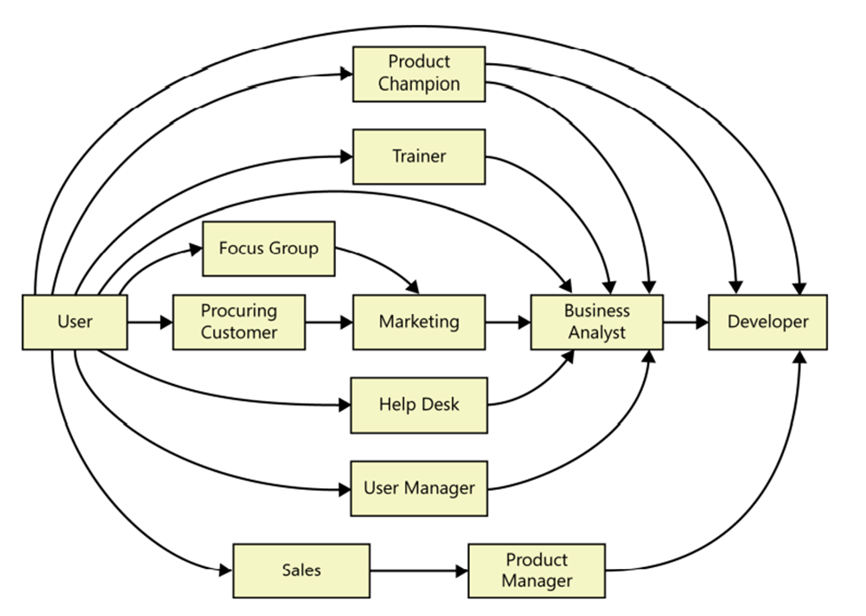
ارتباط با نماندیگان کاربر . . .
حل تضاد
نمایندگی کاربر در پروژه های چابک
قهرمان محصول
ارتباط با نمایندگان کاربر
پرسونای کاربر
کلاسهای کاربری
مقدمه
شکل 2

Slide 18

قهرمان محصول
حل تضاد
نمایندگی کاربر در پروژه های چابک
قهرمان محصول
ارتباط با نمایندگان کاربر
پرسونای کاربر
کلاسهای کاربری
مقدمه
قهرمان محصول به عنوان رابط اصلی بین کاربران یک کلاس کاربری و تحلیگر کسب و کار عمل می‌کند .
در حالت ایده آل قهرمان محصول یک کاربر واقعی است .
در حالت غیره ایده آل جانشیانی مانند حامیان مالی،کارکنان بازاریابی، مدیریت کاربران یا توسعه دهندگان نرم‌افزاری که خود را به جای کاربران واقعی جای زده اند .
قهرمان محصول نیازمندی ها را از کاربران کلاس کاربری که نماینده آن هاست استخراج می‌کند .
قهرمان محصول تضادهای بین نیازمندیها را بر طرف می‌کند و به تحلیلگر کسب و کار ارائه می‌دهد .

Slide 19
ویژگی های یک قهرمان محصول
حل تضاد
نمایندگی کاربر در پروژه های چابک
قهرمان محصول
ارتباط با نمایندگان کاربر
پرسونای کاربر
کلاسهای کاربری
مقدمه
باید های یک قهرمان محصول خوب:
باید دیدگاه روشنی نسبت به سیستم جدید داشته باشد .
باید ارتباط دهنده مؤثری است که مورد احترام همتایان خود قرار بگیرد .
باید درک کاملی از حوزه برنامه و محیط عملیاتی داشته باشد .
قهرمان محصول خوب پیشنهادهای دیگری برای ایفای این نقش توسط دیگران دارد .
پس باید دلیل متقاعد کننده ای برای مشارکتش ارائه شود .
قهرمان محصول خوب باعث ایجاد تفاوت بسیاری در یک پروژه می‌شود
پس باید مورد تشویق و قدردانی قرار گیرد .

Slide 20

بهینه عملکرد قهرمان محصول
حل تضاد
نمایندگی کاربر در پروژه های چابک
قهرمان محصول
ارتباط با نمایندگان کاربر
پرسونای کاربر
کلاسهای کاربری
مقدمه
بهترین عملکرد قهرمان محصول در حالتی است که:
قهرمان محصول اختیار کامل داشته باشد که از طرف کلاس کاربری که نماینده آن است تصمیمات سازنده اتخاذ کند
تصمیمات یک قهرمان محصول به طور مداوم توسط دیگران نادیده نگرفته شود.
تعامالات قهرمان محصول با همتایان خود به اندازه کافی باشد .
قهرمان محصول فقط و فقط خواسته های خود را ارائه ندهد.

Slide 21
قهرمان محصول . . .
حل تضاد
نمایندگی کاربر در پروژه های چابک
قهرمان محصول
ارتباط با نمایندگان کاربر
پرسونای کاربر
کلاسهای کاربری
مقدمه
قهرمان محصول خارجی
گاهی استخدام کاربران واقعی به عنوان قهرمان محصول می‌تواند سخت باشد .
در این گونه مواقع می‌توان از کارشناسان داخلی یا مشاوران خارجی برای شبیه سازی نقش این کاربران استفاده کرد .
اگر سازمان با مشتریان حقوقی بزرگ ارتباط دارد می‌شود از این فرصت برای مشارکت در استخراج نیازمندی‌ها استفاده کرد .
همچنین برای مشارکت قهرمان محصول خارجی باید انگیزه ایجاد کرد .

Slide 22
قهرمان محصول . . .
حل تضاد
نمایندگی کاربر در پروژه های چابک
قهرمان محصول
ارتباط با نمایندگان کاربر
پرسونای کاربر
کلاسهای کاربری
مقدمه
قهرمان محصول خارجی . . .
اگر تعداد کلاس‌های کاربری زیادی دارید ابتدا نیازمندی های اصلی که برای کاربران مشترک است را شناسایی کنید .
سپس نیازمندی های که مخصوص کلاس‌های کاربری خاصی است را در نظر بگیرید .
به علت امکان تغییر سریع دامنه بعضی از مسائل سیستم نیازمندی های کاربران ممکن است ثابت نباشد.
قهرمان محصول را از کاربران فعلی سیستم فعلی انتخاب کنید .
اگر از کاربران سابق سیستم باشد ممکن است نیازمندی های بروزنشده ای را ارائه دهد .

Slide 23
قهرمان محصول . . .
حل تضاد
نمایندگی کاربر در پروژه های چابک
قهرمان محصول
ارتباط با نمایندگان کاربر
پرسونای کاربر
کلاسهای کاربری
مقدمه
انتظارات از قهرمان محصول
آنچه را از قهرمان محصول خود انتظار انجام دهید مستند کنید .
برای هر قهرمان محصول پرونده ای ایجاد کنید و نقش ها و وظایفشان را سند کنید .
برای شروع مطابق الگوی زیر جلو بروید .
برنامه ریزی :
محدوده و محدودیت های سیستم را مشخص کند .
سیستم های که با آن ها در تعامل است سیستم فعلی را مشخص کند .
یک مسیر انتقال از برنامه های فعلی یا عملیات دستی تعریف کنید .
استاندارهای مربوطه و نیازمندی های گواهینامه را مشخص کنید .

Slide 24
قهرمان محصول . . .
حل تضاد
نمایندگی کاربر در پروژه های چابک
قهرمان محصول
ارتباط با نمایندگان کاربر
پرسونای کاربر
کلاسهای کاربری
مقدمه
انتظارات از قهرمان محصول . . .
نیازمندی ها:
نیازمندی ها را از کاربران جمع آوری کند .
سناریوهای استفاده ، موارد کاربرد و داستان های کاربران را بسط دهد .
تضادها بین نیازمندی های پیشنهاد شده در کلاس کاربری را حل کند .
الویت های اجرایی را تعریف کند .
ورودی‌ها را در مورد عملکرد و سایر الزامات کیفی ارائه دهد .
نمونه های اولیه را ارزیابی کند .
با سایر تصمیم گیرندگان راهبردی برای برطرف کردن تضادها بین سایر ذینفعان کار کند .
الگوریتم های تخصصی را ارائه بدهد .

Slide 25
قهرمان محصول . . .
حل تضاد
نمایندگی کاربر در پروژه های چابک
قهرمان محصول
ارتباط با نمایندگان کاربر
پرسونای کاربر
کلاسهای کاربری
مقدمه
انتظارات از قهرمان محصول . . .
اعتبار سنجی و تایید :
مشخات نیازمندی ها را بررسی کند .
معیارهای پذیرش را تعریف کند
از سناریوهای کاربردی تست پذیرش کاربر را توسعه دهد .
مجموعه داده های آزمایشی را از کسب و کار ارائه دهید
تست پذیرش کاربر یا بتا تست را انجام دهد .
مدیریت تغییرات
درخواست های بهبود و اصلاحات نقص ها را الویت بندی کند .
به صورت پویا محدوده انتشارات آینده را مشخص کند .
تاثیر تغییرات پیشنهادی بر روی کاربران و فرایندهای تجاری را ارزیابی کند .
در تصمیم گیری برای تغییرات سازنده شرکت کند .

Slide 26
قهرمان محصول . . .
حل تضاد
نمایندگی کاربر در پروژه های چابک
قهرمان محصول
ارتباط با نمایندگان کاربر
پرسونای کاربر
کلاسهای کاربری
مقدمه
انتظارات از قهرمان محصول . . .
کمک های کاربر
بخش های از اسناد کاربر و متن راهنما را بنویسد .
در برنامه های تمرینی یا آموزش شرکت کند .
سیستم را برای همتایان خود شرح دهد .
چندنین قهرمان محصول
یک نفر به ندرت می‌تواند نیازمندی های همه کلاسهای کاربری یک سیستم را توصیف کند .
برای اینکه این کار به خوبی انجام شود به تعداد کلاس‌های کاربری باید قهرمان محصول در نظر گرفت .

Slide 27
قهرمان محصول . . .
حل تضاد
نمایندگی کاربر در پروژه های چابک
قهرمان محصول
ارتباط با نمایندگان کاربر
پرسونای کاربر
کلاسهای کاربری
مقدمه
فروش ایده‌های قهرمان محصول
زمانیکه ایده قهرمان محصول مطرح می‌شود ممکن است با مقاومت‌هایی روبرو شود .
مثال:کاربران بیش از حد مشغول هستند ،مدیریت می‌خواهد تصمیم‌گیری کند،آنها سرعت ما را کاهش می‌دهد .
برخی از کاربران تمایلی به همکاری با پروژه‌ای ندارند که نحوه کارشان را تغییر بدهد یا شغلشان را به خطر بیندازد .
مدیران گاهی تمایل به تفویض اختیارات خود در مورد تعیین و تکلیف نیازمندی ها به کاربران عادی را ندارند .
جداسازی نیازمندی‌های کسب و کار از نیازمندی های کاربر می‌تواند این اختلافات را کاهش دهد .

Slide 28
قهرمان محصول . . .
حل تضاد
نمایندگی کاربر در پروژه های چابک
قهرمان محصول
ارتباط با نمایندگان کاربر
پرسونای کاربر
کلاسهای کاربری
مقدمه
جلوگیری از تله قهرمان محصول
ایده قهرمان محصول تنها در این حالت ها درست کار می کند که قهرمان محصول:
اختیارهای کافی برای تصمیم‌گیری در سطح نیازهای کاربری داشته باشد .
و زمان کافی برای انجام این وظایف را در دسترس داشته باشند .
مشکلات احتمالی که باید در حین استفاده از ایده قهرمان محصول در نظر گرفت :
مدیران تصمیماتی را که قهرمان محصول می‌گیرد نادیده می‌گیرند.
آنها در آخرین لحظات تصمیمات ناگهانی می‌گیرند و فکر می‌کنند خودشان بهتر نیازهای کاربران را می‌دانند.
در این شرایط قهرمان محصول ناامید می‌شوند و فکر می‌کند مدیران به او اعتماد ندارند .

Slide 29
جلوگیری از تله قهرمان محصول
حل تضاد
نمایندگی کاربر در پروژه های چابک
قهرمان محصول
ارتباط با نمایندگان کاربر
پرسونای کاربر
کلاسهای کاربری
مقدمه
قهرمان محصولی که فراموش می‌کند نماینده سایر کاربران است و فقط نیازهای خود را ارائه می‌کند کارش را درست انجام نداده است.
قهرمان محصولی که فاقد دید روشنی از سیستم است، ممکن است تصمیم گیری را به آنالیزور کسب و کار موکول میکند .
اگر تصمیات آنالیزور کسب و کار به خوبی یک قهرمان محصول باشد دیگر قهرمان محصول بدرد نمی‌خورد .
یک کاربر ارشد به علت کمبود وقت ممکن است یک کاربر با تجربه کمتر را به عنوان قهرمان محصول معرفی کند .
این امر ممکن است منجر به پدیده رانندگی از صندلی عقب از سوی کاربر ارشد شود که می‌خواهد هنوز بر روی سیستم تاثیر بگذارد.

Slide 30
گام بعدی
کلاس های کاربری
شخصیت های کاربر
ارتباط با نمایندگان کاربران
قهرمان محصول
نمایندگی کاربر در پروژه های چابک
حل و فصل نیازمندی‌های متضاد

Slide 31

نماینده کاربر در پروژه های چابک
حل تضاد
نمایندگی کاربر در پروژه های چابک
قهرمان محصول
ارتباط با نمایندگان کاربر
پرسونای کاربر
کلاسهای کاربری
مقدمه
مؤثرتین راه برای حل بسیاری از مسائل مورد نیاز و مشخص کردن نیاز های خاص در یک پروژه :
مکالمات مکرر بین اعضای تیم پروژه ومشتریان
یک اصل اساسی برنامه نویسی افراطی، یکی از روش های اولیه توسعه چابک، وجود یک مشتری تمام وقت و در محل برای این بحث ها است .
برخی روش های توسعه چابک شامل حضور یک نماینده واحد از طرف ذی نفعان به نام مالک محصول است که مسئول رساندن صدای مشتریان به تیم توسعه دهنده است .

Slide 32
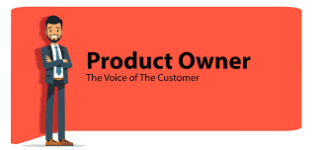
مالک محصول
حل تضاد
نمایندگی کاربر در پروژه های چابک
قهرمان محصول
ارتباط با نمایندگان کاربر
پرسونای کاربر
کلاسهای کاربری
مقدمه
مالک محصول چشم انداز پروژه راتعریف می‌کند و مسئول توسعه و اولویت بندی محتویات بک لاگ محصول است .
مالک محصول اساسا نقش قهرمان محصول و کارکردهای تحلیلگر تجاری،نمایندگی مشتری، تعریف ویژگی های محصول ، اولویت بندی آنها و غیره را بر عهده دارد .
طرح های مالک محصول و قهرمان محصول متقابل نیستند .
اگر صاحب محصول در نقش یک تحلیلگر تجاری و نه به عنوان نماینده ذی نفعان عمل می‌کند، می تواند ساختاری را با یک یا چند قهرمان محصول راه اندازی کند تا بهترین ورودی ها را دریافت کن

Slide 33
حل و فصل نیازمندی های متضاد
حل تضاد
نمایندگی کاربر در پروژه های چابک
قهرمان محصول
ارتباط با نمایندگان کاربر
پرسونای کاربر
کلاسهای کاربری
مقدمه
وجود شخصی که بتواند نیازمندی های متضاد کلاس های کاربری را حل و فصل نماید و ناسازگاری ها را تطبیق دهد ضروری است .
قهرمان محصول یا مالک محصول در بیشتر موارد می تواند این امر مهم را انجام دهند .
برای حل تضادها پیشنهادهایی وجود دارد که در جدول زیر آمده است .
اختلاف بین | چگونه می‌شود حل کرد
کاربران شخصی | مالک محصول یا قهرمان محصول تصمیم می گیرد
کلاس‌های کاربری | کلاس کاربری مورد علاقه اولویت دارد .
بخش‌های تجاری | بخش هایی که بیشترین تأثیر را بر موفقیت کسب و کار دارند، اولویت دارند
مشتریان حقوقی | اهداف تجاری جهت را تعیین می‌کنند
کاربران و مدیران کاربری | مالک محصول یا قهرمان محصول برای کلاس کاربری تصمیم‌گیری می‌کند
توسعه و مشتریان | مشتریان اولیت دارند اما در راستای اهداف تجاری
توسعه و بازاریابی | بازاریابی اولیت دارد

